Slide 1
RailBeat
Summer School
Alan, Dina, Ravaka, Gabriel
0

Slide 2
Summary
01
03
02
04
Sound analysis
Contrast with plan
Animation
Showcase
1

Slide 3
01
Sounds analysis
2

Slide 4
Sounds analysis
Algorithmes utilisés
STFT (librosa.stft) : Utilisé pour le calcul de l'enveloppe d'attaque et les visualisations
RMS (librosa.feature.rms) : Sert à la détection d'attaques, au calcul des temps de décroissance (seuil à 60 %) et à la classification instrument
Onset Detection (librosa.onset.onset_detect) : Repère les débuts de notes à partir de l'enveloppe RMS
Peak Picking (librosa.util.peak_pick) : Fournit la liste finale des attaques
PYIN (librosa.pyin) : Estimation probabiliste de la fréquence fondamentale (F0) d’un segment donné pour la estimer la note
3

Slide 5
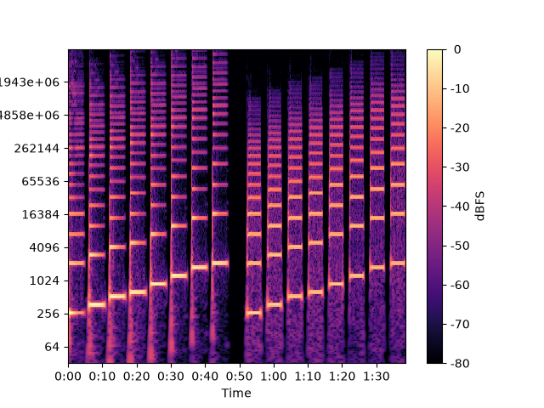
Sounds analysis
Simplification pour comprendre
CQT
MP3 généré par nous même
Permet de voir la différence piano trompette
Permet de bien voir les harmoniques
Piano
Trompette
4

Slide 6
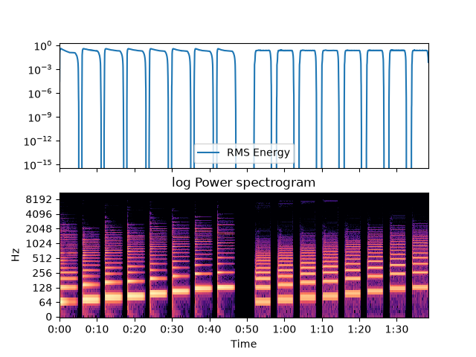
Sounds analysis
RMS
Piano
Trompette
Mesure de l’énergie moyenne du signal audio sur une fenêtre temporelle
Représente le volume perçu à chaque instant
Utilisation pour détection d’attaques
5

Slide 7
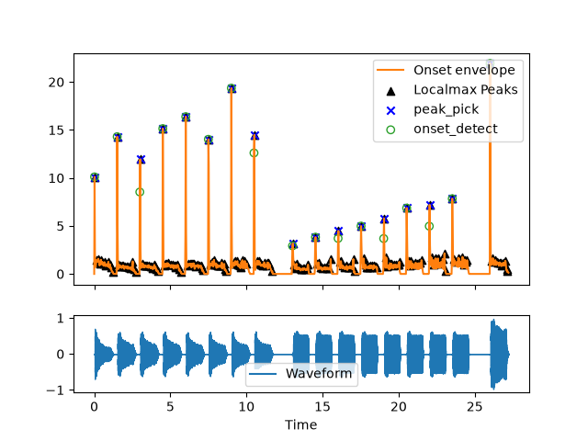
Sounds analysis
peak_pick
Permet d’affiner la détection d’attaques
Algorithme de peak picking adaptatif qui compare chaque échantillon à ses voisins et à la moyenne locale
Comparaison avec onset_detect
6

Slide 8
Sounds analysis
Chargement audio (librosa)
↓
STFT + RMS + Onset Enveloppe
↓
Détection des pics d’attaque (onset + peak_pick)
↓
Calcul du temps de décroissance par pic (RMS < 60% du pic)
↓
Segmentation : chaque pic → un segment (du pic au prochain pic)
↓
Pour chaque segment :
• Classification instrument (piano / trompette) → basée sur la pente de décroissance du log(RMS)
• Estimation de la hauteur (pyin) → conversion en note MIDI
↓
Génération MIDI (2 pistes : piano & trompette)
Pipeline
7

Slide 9
02
Animation
8

Slide 10
Animation
Day/night cycle
Orbite
Gradient
Density
9
Notes:
4 cycles par morceau · 3 palettes · 24 bandes de dégradé · 0 image, que des triangles

Slide 11
Animation
Birds
Group follow => altitude = note height
Same midi = same birds
10
Notes:
- Whole visual is in triangle
Base class TriangularShape => which trangles am I made of ? (list_triangles)
Derived Shapes
Composition to move shapes => Group

Slide 12
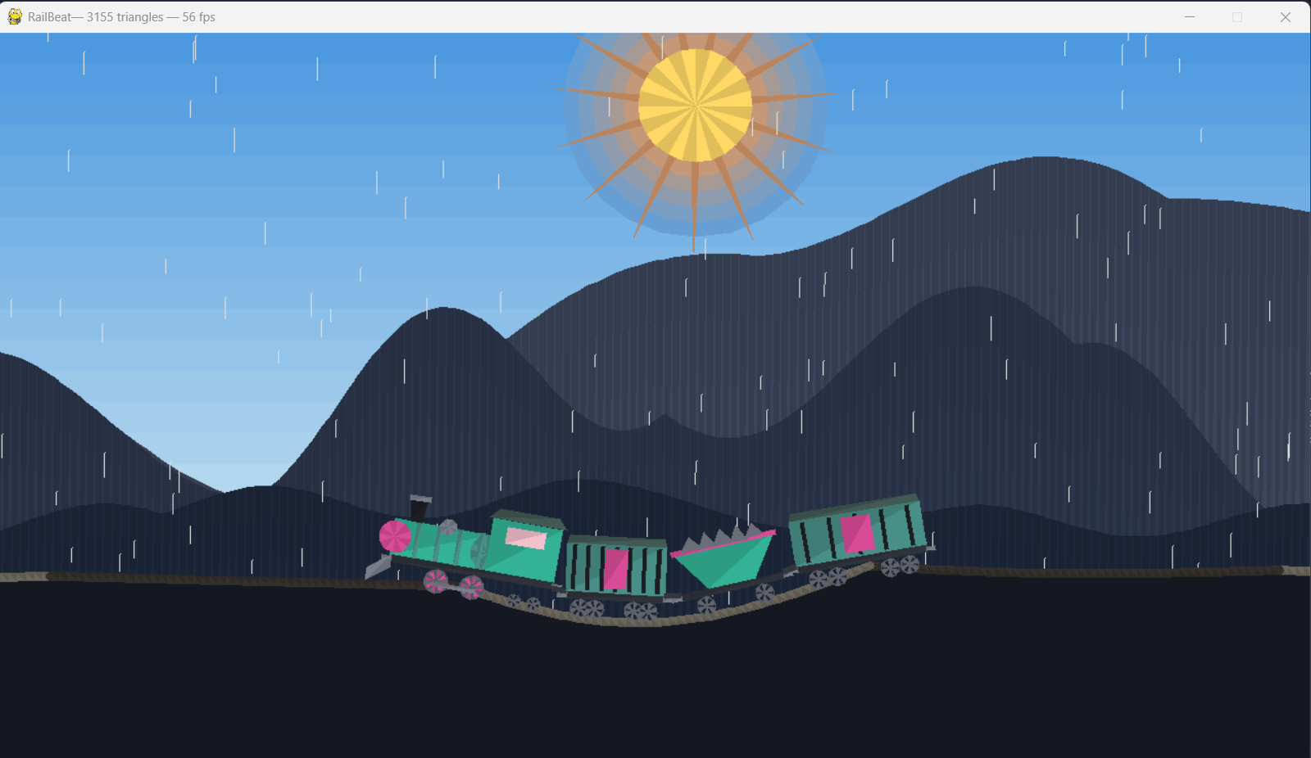
Animation
Two classes
RainDrop
Rain
Random speed/length/drift
Respawn
Trigonometry
Rain
11
Notes:
The outline starts from a circle deformed by the superposition of sine waves ($r = r_{\text{base}} + \sum \sin$). The amplitude (height of the bumps), frequency (number of waves), and phase (offset) are adjusted to create organic shapes.

Slide 13
Animation
Two classes:
Curve
A segment of track
Sinus
CurveTrack
Update
Give info to train
Track
12
Notes:
The outline starts from a circle deformed by the superposition of sine waves ($r = r_{\text{base}} + \sum \sin$). The amplitude (height of the bumps), frequency (number of waves), and phase (offset) are adjusted to create organic shapes.
L’ 'ajout du terme $$\frac{1}{2}gt^{2}$$courbe la chute vers le bas pour simuler la gravité de manière réaliste.

Slide 14
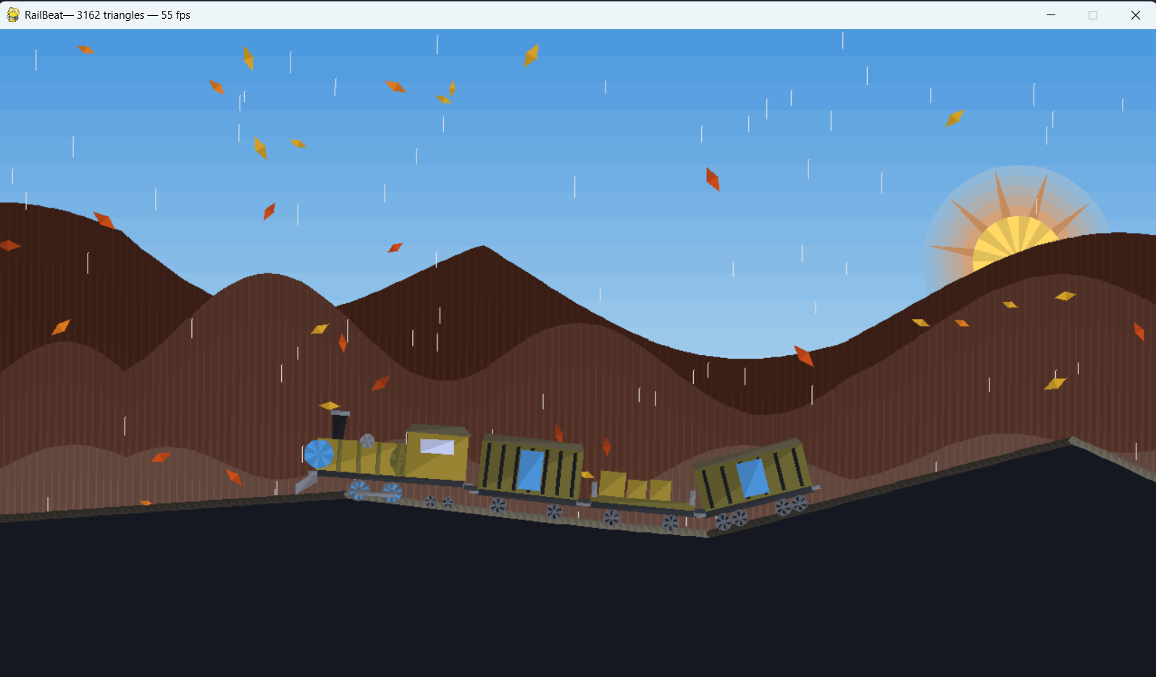
Animation
Season’s management
Mountains
Works the same as before
Leaves/Snowflakes/Rain
The season changes based on cycle Day/Night
Environment
13
Notes:
The outline starts from a circle deformed by the superposition of sine waves ($r = r_{\text{base}} + \sum \sin$). The amplitude (height of the bumps), frequency (number of waves), and phase (offset) are adjusted to create organic shapes.
L’ 'ajout du terme $$\frac{1}{2}gt^{2}$$courbe la chute vers le bas pour simuler la gravité de manière réaliste.

Slide 15
03
Contrast with the plan
14
Notes:
Dina

Slide 16
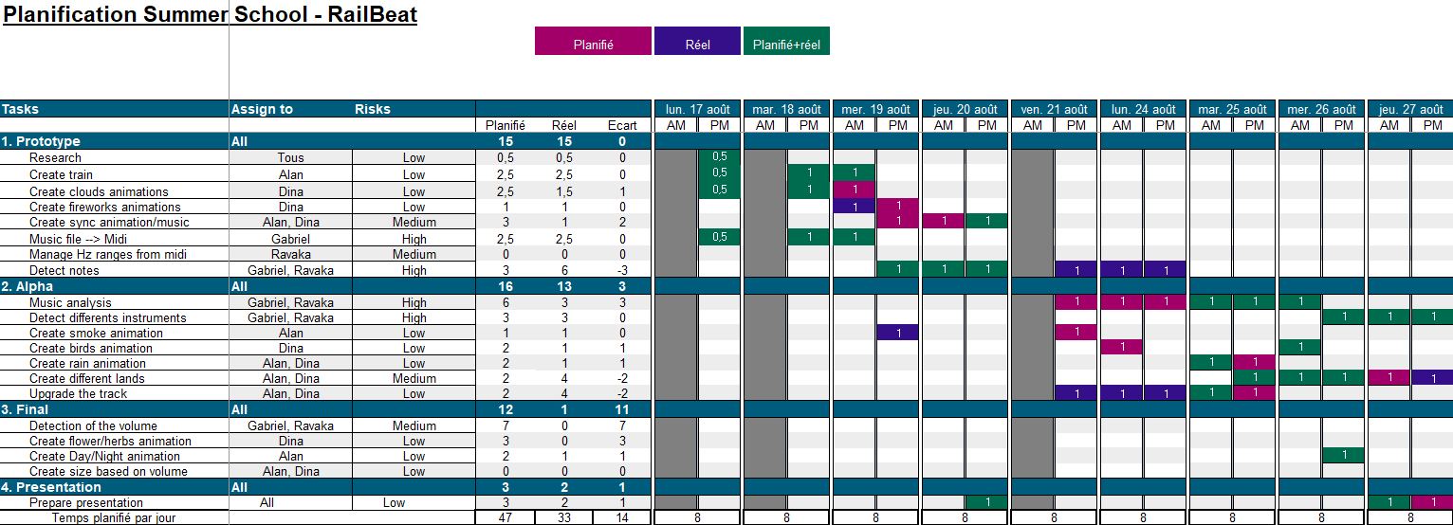
Planification - Prototype
15

Slide 17
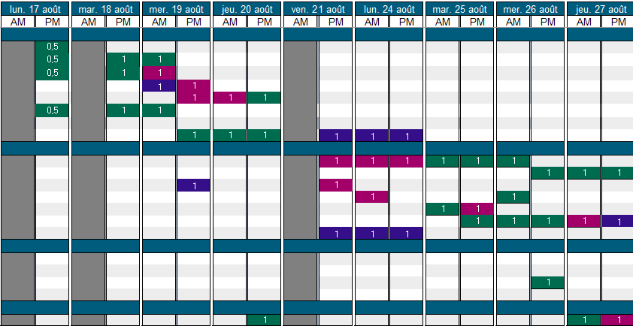
Planification - Prototype
16

Slide 18
Planification - Prototype
17

Slide 19
Contrast with plan
What’s next?
Fix some issues
Detection of the volume
Better instrument detection
Split multiple notes at the same time
Add more animations / elements
18
Notes:
Alan

Slide 20
04
Showcase
19
Notes:
Alan

Slide 21

Thanks!
Do you have questions?
Please keep this slide for attribution
20
Notes:
Dina

